Slide 2
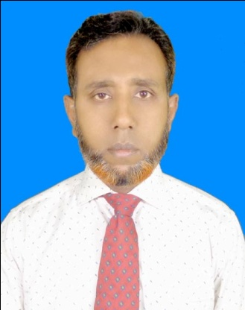
পরিচিতি
মো:তৈয়েবুর রহমান
সহকারী শিক্ষক
পূর্বাচল মাধ্যমিক বিদ্যালয়
অভয়নগর, যশোর।
মোবা : – ০1926320998
mtr01926@gmail.com
শ্রেণি :- দশম
বিষয় :- হিসাব বিজ্ঞান
অধ্যায় :- নবম (রেওয়ামিল 2)
তারিখ:- ০২/০৮/২০১৯

Slide 3
সকলকে শুভেচ্ছা

Slide 4
পরিচিতি
মো:তৈয়েবুর রহমান
সহকারী শিক্ষক
পূর্বাচল মাধ্যমিক বিদ্যালয়
অভয়নগর, যশোর।
মোবা : – ০1926320998
mtr01926@gmail.com
শ্রেণি :- নবম
বিষয় :- বাংলাদেশ ও বিশ্বপরিচয়
অধ্যায় :- ৯ম (জাতিসংগ ও বাংলাদেশ)
তারিখ:- ০২/০৭/২০১৯

Slide 5
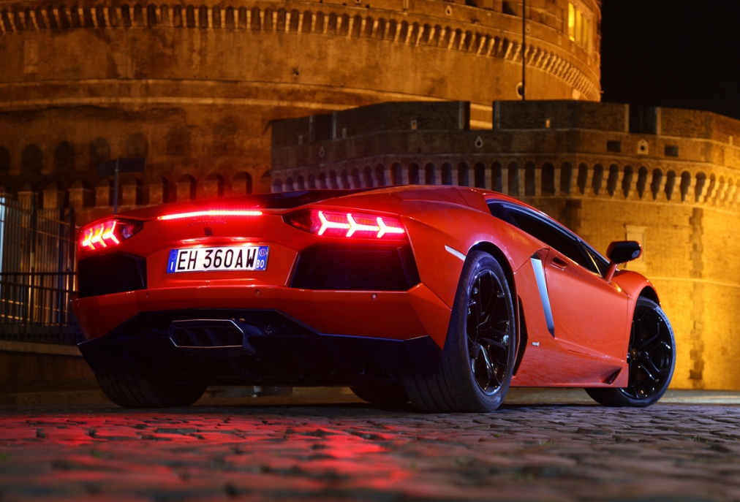
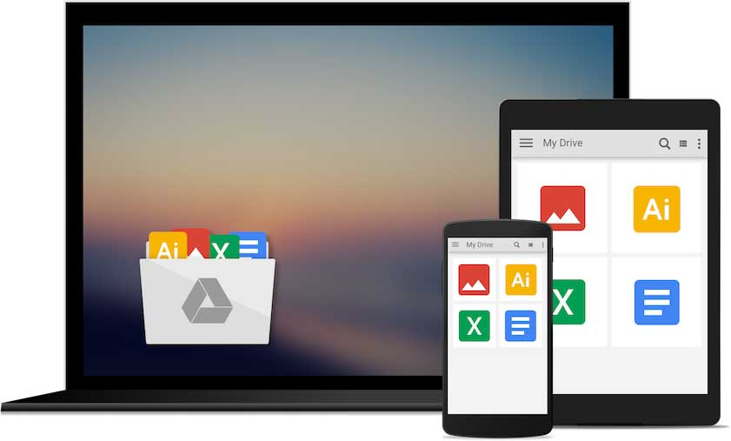
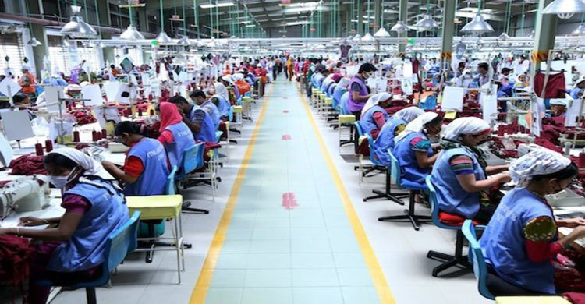
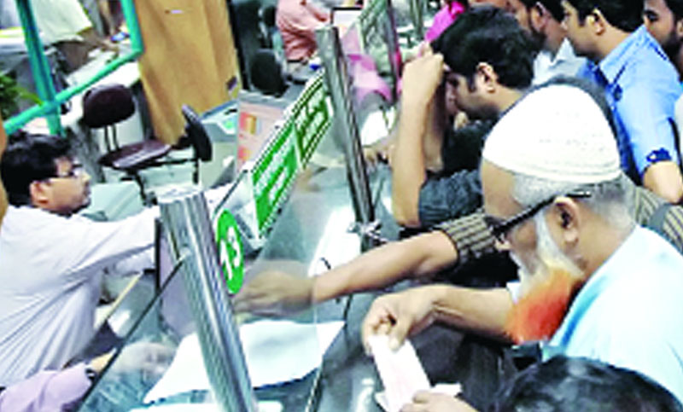
সম্পাদ
ব্যাংক ঋণ
শ্রমিকের মজুরি

Slide 6
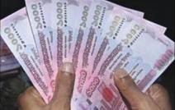
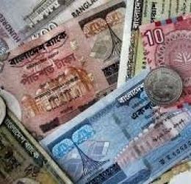
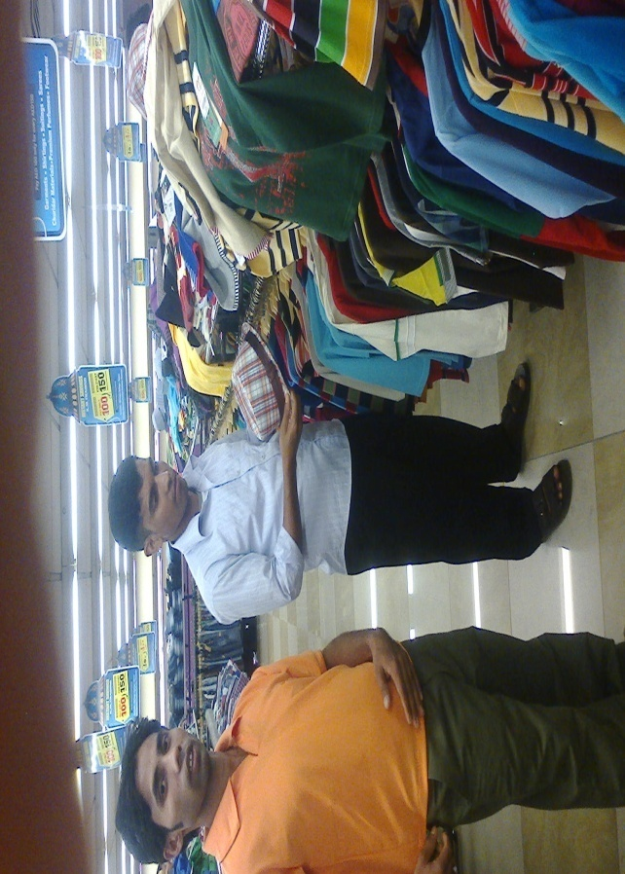
নগদ অর্থ (সম্পাদ)
মালিকের মূলধন ( মালিকানা সত্ত)
বিক্রয় (আয়)

Slide 7
তোমরা এখানে কি দেখতে পারছো?
মোট ডেবিট
সম্পদ
ব্যয়
মোট ক্রেডিট
মালিকানা স্বত্ব
মোট ক্রেডিট
রেওয়ামিল

Slide 8
আজকের পাঠ
রেওয়ামিল

Slide 9
শিখন ফল
রেওয়ামিল কি বলতে পারবে।
রেওয়মিলের উদ্দেশ্য বলতে পারবে।
রেওয়ামিল তৈরী করতে পারবে।

Slide 10
রেওয়ামিলের উদ্দেশ্যসমূহ নিন্মরূপ:
জাবেদা ও খতিয়ানে লেনদেনগুলো সঠিকভাবে লিপিবদ্ধ করা হয়েছে কিনা তা যাচাই করা রেওয়ামিলের মূখ্য উদ্দেশ্য।
আর্থিক বিবরণী ততা বিশদ আয় বিবরণী ও আর্থিক অবস্থার বিবরণী প্রস্তুত সহসতর করা।
জাবেদা ও খতিয়ানে কোন ভুত্রুটি থাকলে তা উৎঘাটন ও সংশোধন করা।
দু’তরফা দাখিলা পদ্ধতি মোতাবেক জাবেদা ও খতিয়ানে লেনদেন লিপিবদ্ধ হয়েছে কিনা তা নিশ্চিত হওয়ার জন্য রেওয়ামিল প্রস্তুত করা হয়।
খতিয়ানের সকল জের এক সাথে থাকে বলে আর্থিক বিবরণী প্রস্তুতে সময় ওশ্রমের অবচয় রোধ হয়।
রেওয়ামিলের সাহায্যে কারবারের আর্থিক অবস্থা সম্প্র্কে ধারনা পাওয়া যায়।

Slide 11
রেওয়ামিলের ডেবিট ও ক্রডিট উদ্বৃত্ত
ক)যাবতীয় সম্পদ সমূহযেমন_ভূমি, দালান কোঠা,আসবাবপত্র, যন্ত্রপাতি,বিনিযোগ,ইত্যাদি
খ) যাবতীয় খরচ যেমন-ক্রয়, প্ররম্ভিক মজুদ, মজুরী, বেতন, বিজ্ঞাপন,ভাড়া , কমিশন,ইত্যাদি।
গ)অগ্রীম খরচ
ঘ) প্রাপ্য আয়সমূহ যেমন- বিনিয়োগের প্রাপ্য সুদ,বকেয়া কমিশন ইত্যাদি
ঙ) বিক্রয় ফেরত, উত্তোলন, প্রদত্ত ঋণ ইত্যাদি।
ক) যাবতীয় দ্বায়সমূহ যেমন- পাওনাদার হিসাব, প্রদেয় নোট,মূলধন, ব্যাংক ঋণ ইত্যাদি
খ) যাতীয় আয়সমূহ- বিক্রয়, প্রাপ্ত সুদ, বিনিয়োগের সুদ, প্রাপ্ত কমিশন ইত্যাদি
গ)অনুপার্জিত আয় যেমন- অগ্রিম ভাড়া প্রাপ্তী
ঘ) যেকোন ধরনের সঞ্চিতি যেমন- অনাদায়ী পাওনা সঞ্চিতী, বাট্রা সঞ্চিতী ইত্যাদি
ঙ) ক্রয় ফেরত

Slide 12
মেসার্স সিয়াম ট্রেডার্সের খতিয়ান উদ্বৃত্ত সমূহ হতে ২০১৮ সালের ডিসেম্বর তারিখের রেওয়ামিল তৈরী কর।
হিসাবের নাম | টাকা | হিসাবের নাম | টাকা
মূলধন | ৫০,০০০ | ভ্যানগাড়ী | ২০০০০
ব্যাংকে জমা | ১০০০০ | প্রদেয় বিল | ২০,০০০
ক্রয় | ৪০,০০০ | বেতন | ১০০০০
যন্ত্রপাতি | ৫০০০০ | পাওনাদার | ৭০,০০০
মজুরি | ১০,০০০ | ব্যাংকজমার সুদ | ১৫০০০
ভাড়া | ৫০০০ | অবচয় | ২০০০
পরিবহন | ৬০০০০ | কমিশন প্রাপ্তি | ৩০০০

Slide 13
মূল্যায়ন
রেওয়ামিল কাকে বলে?
দুটিটি সম্পাদের নাম বল।
দুইটি দবায়ের নাম বল।
মজুরি , বেতন কোন হিসাব,?
কমিশন, শিক্ষানুবিষ ভাতা কোন হিসাব?
ব্যাংক ঋণ, বকেয়া বেতন কোন হিসাব?
বিনিয়োগ, বিনিয়োগের সুদ কোন হিসাব?

Slide 14
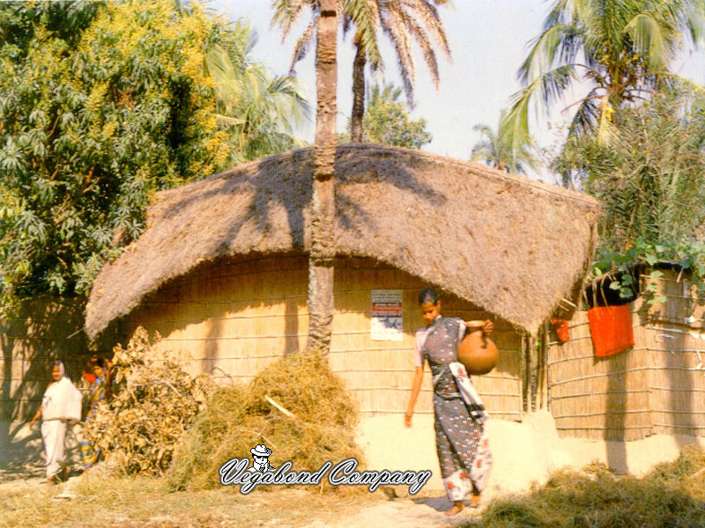
বাড়ীর
কাজ
রেওয়ামিলই গানিতিক শুদ্ধতার একমাত্র উপায় উক্তির যতার্থতা মূল্যায়ন কর।

Slide 15
সকলের প্রতি শুভকামনা রইল

